Slide 1
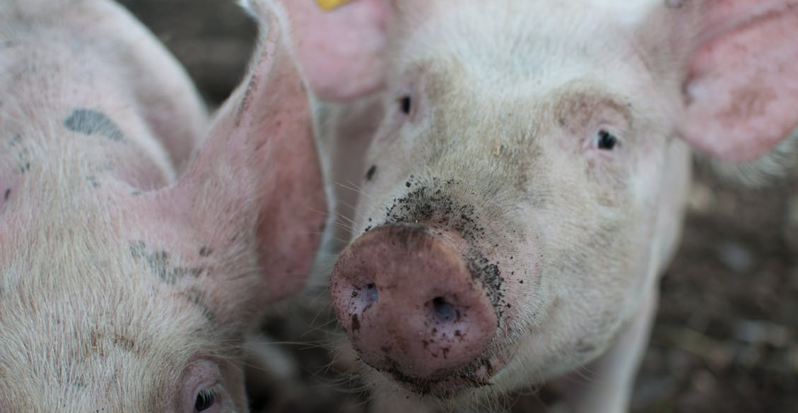
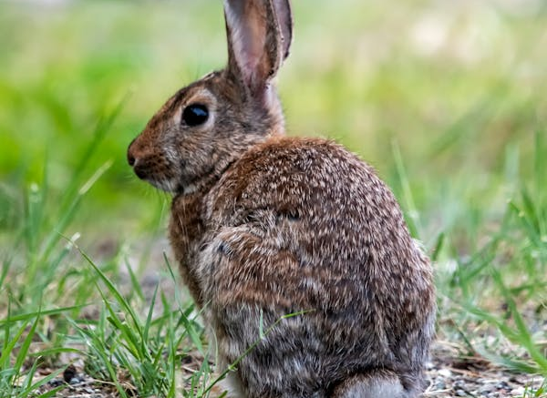
EDUCANDO AGENTES DE CAMBIO RESILIENTES Y CON RECURSOS
Boletín #15 | Diciembre 2024
AVANZANDO A PESAR DE LOS DESAFÍOS:
EL CASO DE UNIQ EN HAITÍ
No es ningún secreto que Haití es un país con décadas de inestabilidad política y económica, lo que lo convierte en un entorno complejo para el desarrollo e implementación de iniciativas destinadas a llevar progreso a sus comunidades.
Sumido en la pobreza, los desastres naturales y una ola de violencia que afecta a todos, un grupo de personas se niega a rendirse. En la Universidad Quisqueya, particularmente en la Facultad de Ciencias Agrarias y Ambientales (FSAE), la visión de transformación de sus programas educativos se ha visto afectada. Lamentablemente, esto ha obstaculizado la transición y la creación de los procesos estructurales necesarios para liderar la transformación del modelo educativo imaginado.
Sin embargo, la Universidad sigue comprometida con los Cinco Elementos del Éxito y ha desarrollado cuatro proyectos innovadores para dar forma a su plan de trabajo 2024-2025.
Según Michel Chancy, facilitador del proyecto en la UniQ: «Estas actividades pretenden reforzar no sólo las competencias prácticas y los valores de los estudiantes, sino también la capacidad del profesorado para aplicar estos cinco principios rectores. Esta experiencia enriquecerá las competencias pedagógicas de todo el profesorado, con enseñanzas que podrán transferirse a otros ámbitos académicos».
Recuperación innovadora de residuos orgánicos para la alimentación animal sostenible en Puerto Príncipe
Esta iniciativa pionera en el área metropolitana de Puerto Príncipe tiene como objetivo transformar los residuos orgánicos en una fuente alternativa de proteínas sostenible para la alimentación animal. El programa se centra en la producción de larvas de mosca soldado negra para reducir la dependencia de la soja importada.
El proceso implica analizar los residuos orgánicos, crear las condiciones ideales para la cría de moscas, controlar el crecimiento y el valor nutricional de las larvas y probarlas como alimento para aves de corral y peces. Se espera que esta iniciativa promueva la gestión ambiental sostenible y, al mismo tiempo, proporcione una solución local y rentable para la nutrición animal.
¿POR QUÉ ES IMPORTANTE?
Las industrias avícola y porcina de Haití dependen por completo de las importaciones de harina de soja. Estados Unidos ha sido el único proveedor desde 2014.
En 2018, las exportaciones de harina de soja de Estados Unidos se valoraron en 2,84 millones de dólares, según datos de 2019¹; lamentablemente, las cifras superiores son inalcanzables.
Campaña de vacunación para proteger a las gallinas criollas en Pétion-Ville y Kenscoff
En las zonas rurales de Pétion-Ville y Kenscoff se está llevando a cabo una importante iniciativa para combatir la enfermedad de Newcastle en las gallinas criollas. El proyecto busca reducir las pérdidas anuales de aves de corral y aumentar los ingresos de los granjeros mediante campañas de vacunación y educación comunitaria.
Basándose en la experiencia previa en materia de vacunación, el programa implica la capacitación de estudiantes y capacitadores, la sensibilización de los granjeros locales, la realización de campañas de vacunación y el seguimiento de la salud de las aves de corral después de la vacunación. Se espera que esta iniciativa mejore la salud de las gallinas y fortalezca las economías familiares rurales.
¿POR QUÉ ES IMPORTANTE?
La enfermedad es altamente contagiosa y puede resultar en tasas de mortalidad de hasta el 95% en bandadas no vacunadas, afectando particularmente a aves jóvenes2.
La ganadería tradicional de gallinas criollas representa una facturación anual estimada en más de 50 millones de dólares³.
Jornadas Nacionales de Promoción de la Producción y el Consumo de Carne de Conejo
Del 13 al 15 de diciembre de 2024, UniQ se asoció con la Federación Nacional de Estudiantes de Conejo de Haití (FENELA) para promover una campaña nacional que destacó los beneficios de la carne de conejo a través de actividades atractivas en las redes sociales y el campus universitario. Esta fue la quinta edición anual del evento organizado por la Facultad.
La iniciativa incluyó la creación de contenido educativo, una mini feria en el campus de Turgeau con degustaciones y demostraciones culinarias, y una campaña nacional de concientización en las redes sociales con testimonios de productores de conejo. Se recopilaron comentarios y análisis de impacto para refinar futuras estrategias de promoción.
El programa logró generar conciencia sobre el valor nutricional de la carne de conejo, impulsó la producción de la industria local y fomentó un mayor consumo de productos nacionales.
¿POR QUÉ ES IMPORTANTE?
La carne de conejo es reconocida como una valiosa fuente de proteínas en Haití. Iniciativas como el programa Farmer-to-Farmer de USAID han promovido la cría de conejos para mejorar la seguridad alimentaria y brindar oportunidades económicas a las comunidades rurales.⁴.
A pesar de estos esfuerzos, la carne de conejo sigue siendo relativamente poco común en la dieta de los haitianos y no existen estadísticas detalladas sobre sus niveles de consumo. Los programas en curso siguen fomentando la cría de conejos para mejorar la nutrición y los medios de vida en el país.
Preparación de alimentos secos para herbívoros
En Kenscoff, los estudiantes recibieron capacitación en la preparación de alimentos nutritivos para herbívoros, incluidas las técnicas de secado y la producción de bloques multinutrientes.
La iniciativa implicó identificar los recursos forrajeros locales, aprender técnicas de secado eficientes para preservar el valor nutricional, producir bloques multinutrientes adaptados a las necesidades de los herbívoros locales y distribuir los bloques a los agricultores. Se recopilaron datos sobre las mejoras en la salud animal para evaluar la eficacia.
Este programa apoyó a los agricultores durante períodos de escasez de alimentos y mejoró el rendimiento nutricional de los animales, lo que contribuyó a prácticas de manejo del ganado más resilientes.
¿POR QUÉ ES IMPORTANTE?
Un bloque puede proporcionar hasta el 50 % de la proteína que necesitan los animales para crecer.
El contenido mineral del bloque también ayuda a aumentar la producción de leche. Además, aporta el 45 % de la energía que necesitan los animales para aumentar la producción de carne y leche⁵.
Contáctenos
Transforminghigher.education
transform.edu@aub.edu.lb

Slide 2
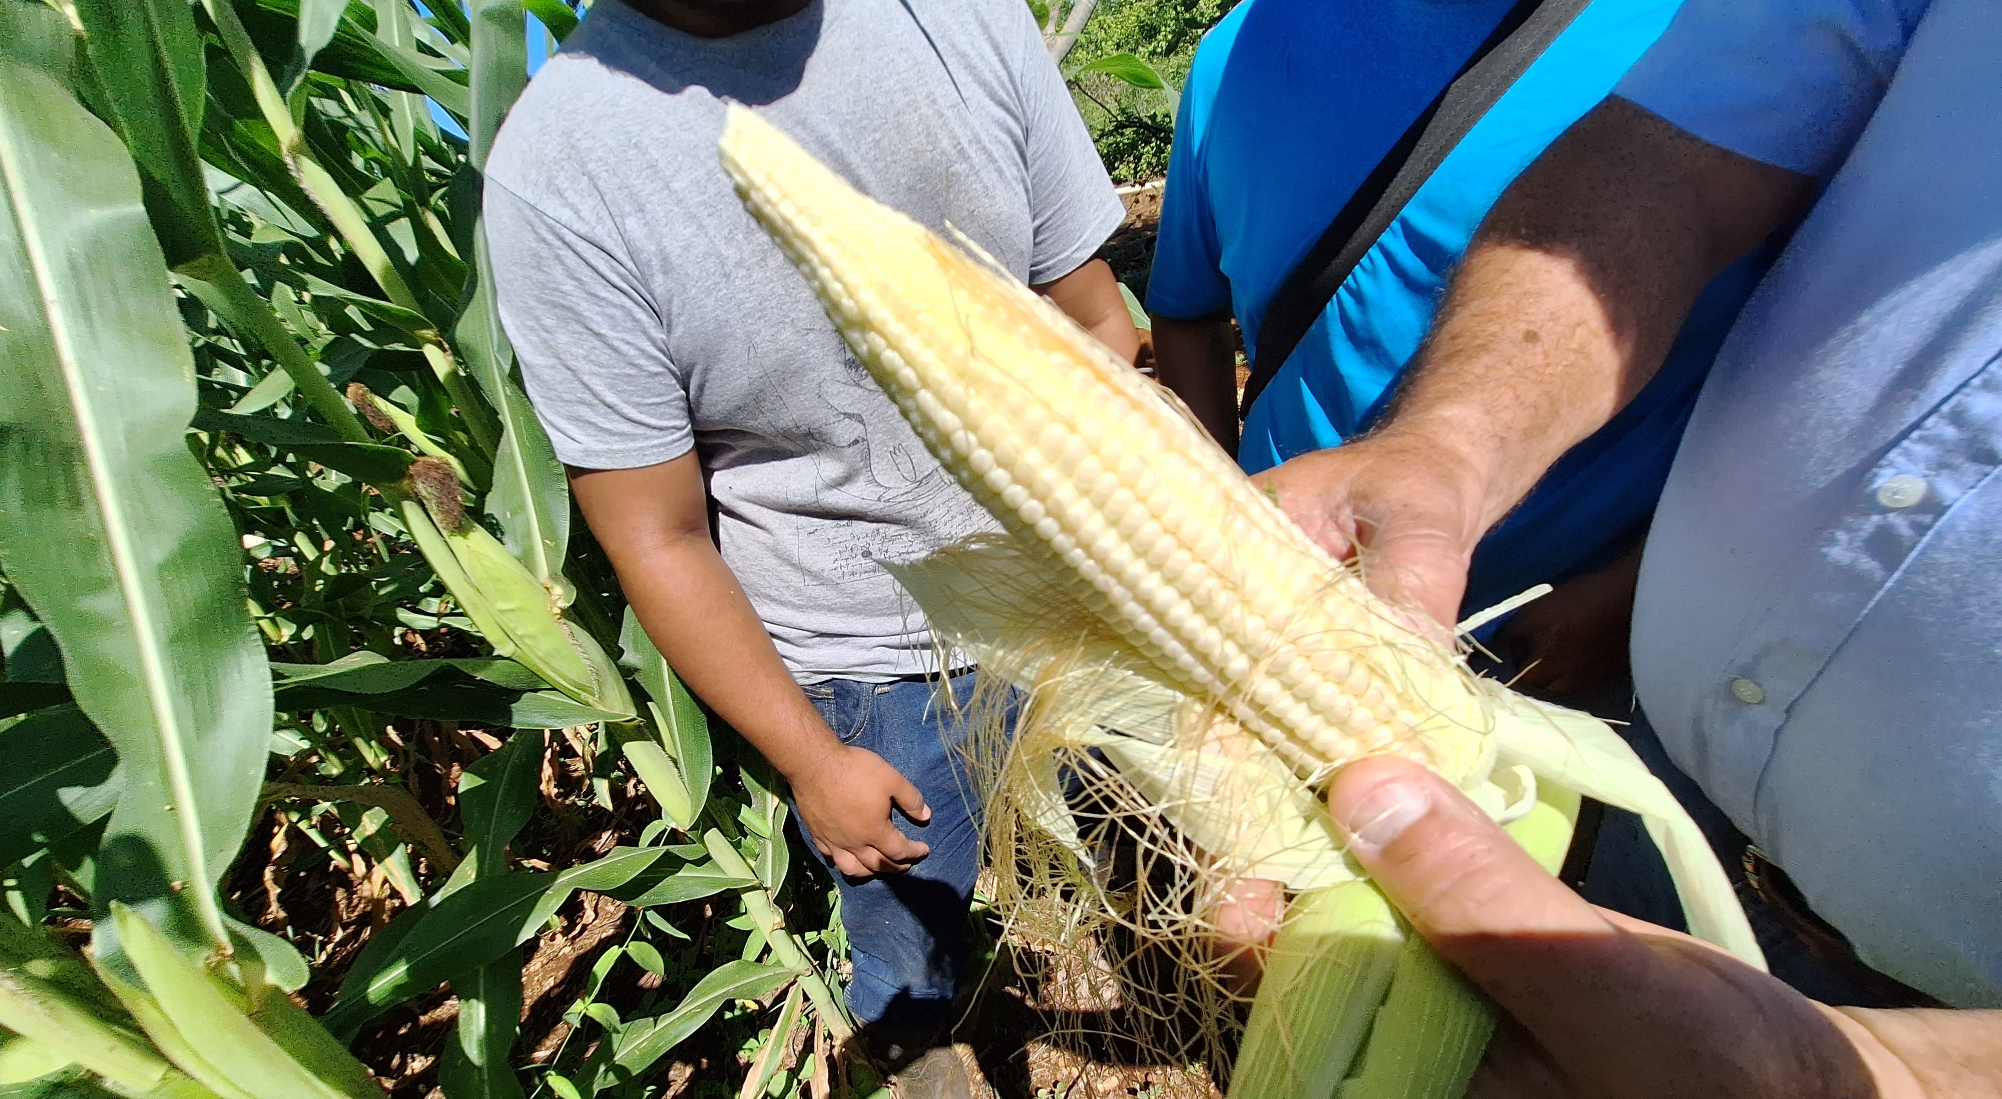
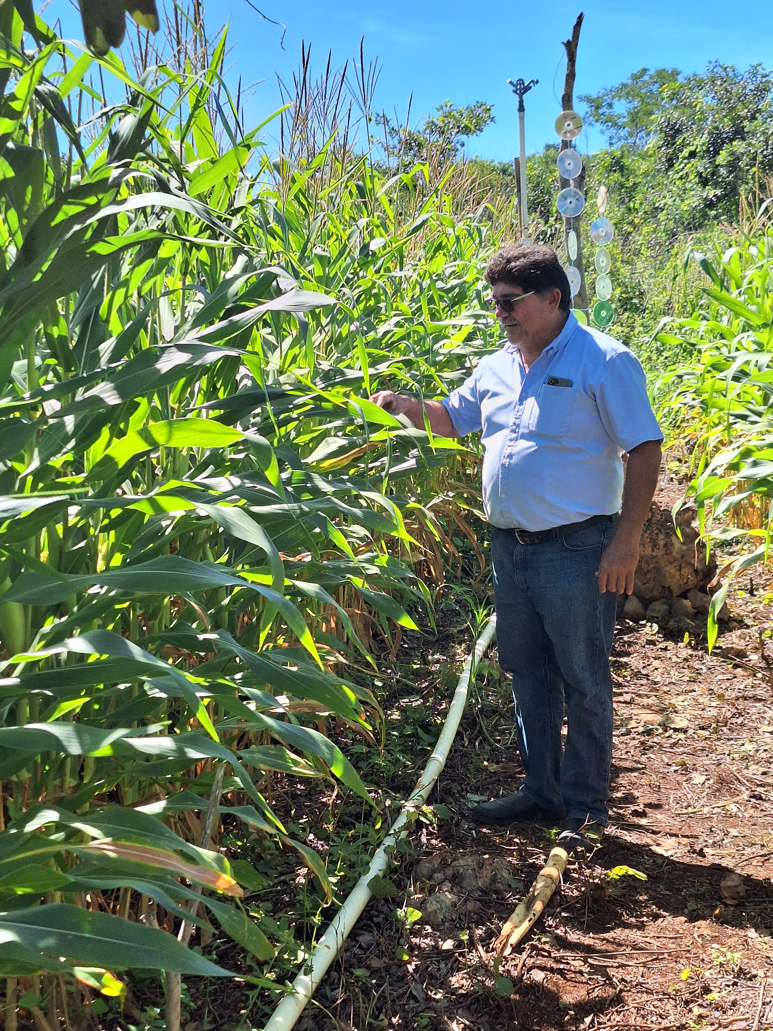
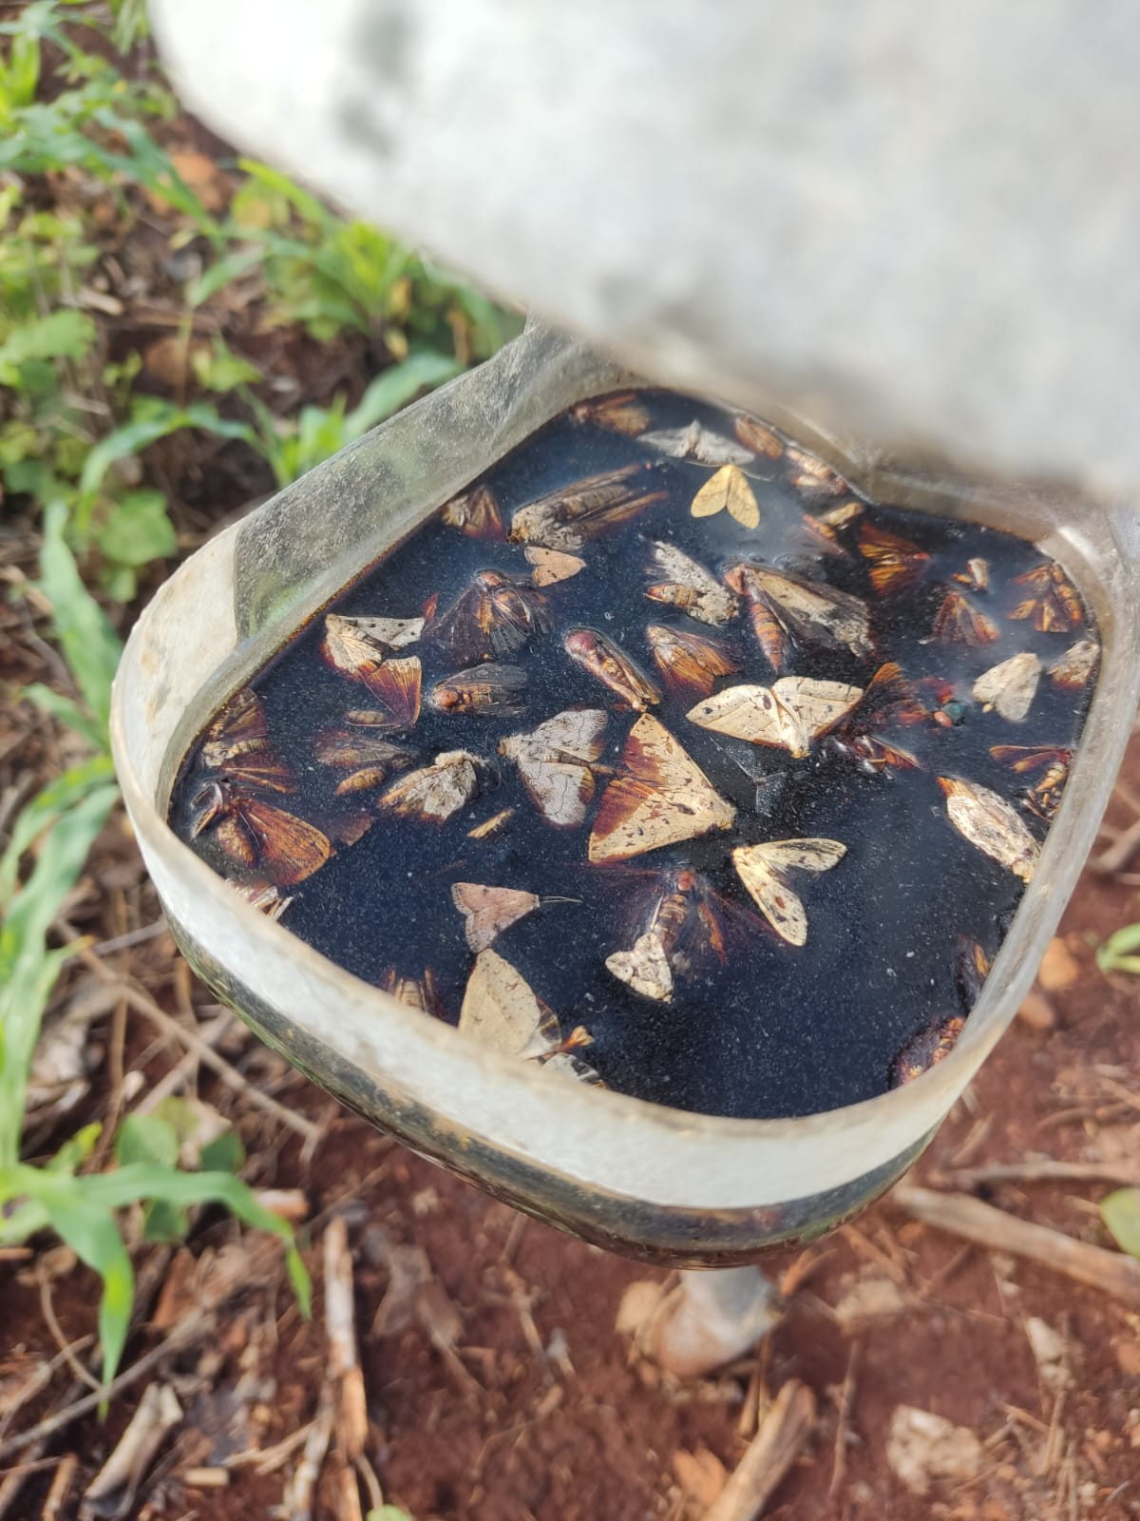
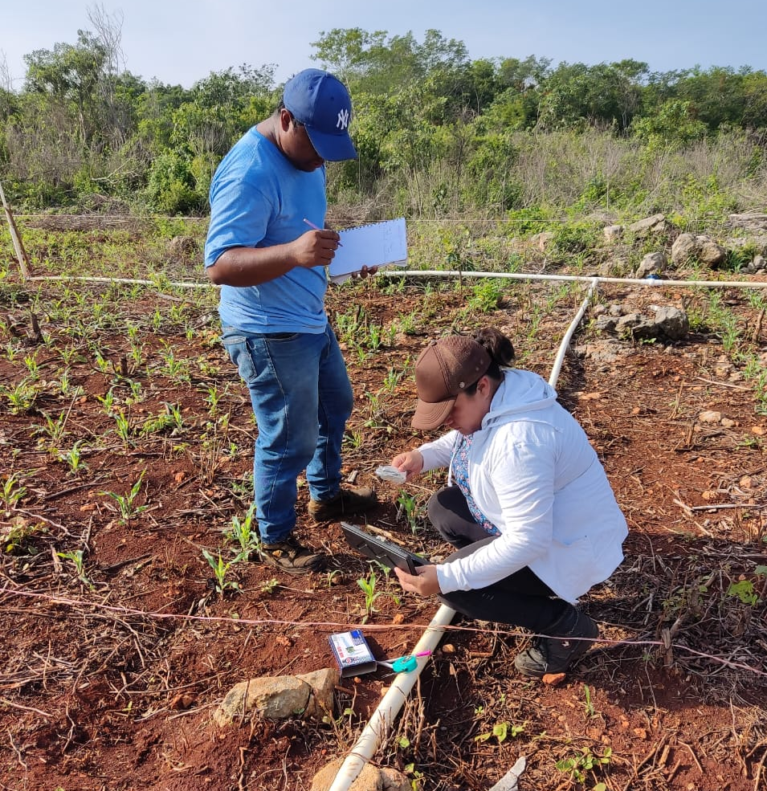
APLICACIÓN DEL CONOCIMIENTO UNIVERSITARIO A LOS RETOS DE LA PRODUCCIÓN DE MAÍZ
El maíz es el cereal básico de la dieta mexicana, ya que sirve como fuente primaria de energía. De acuerdo con la Comisión Nacional para el Conocimiento y Uso de la Biodiversidad de México, el consumo per cápita de maíz es de aproximadamente 350 gramos, que incluyen principalmente tortillas y más de 600 platillos mexicanos diferentes, muchos de los cuales se basan en el proceso de nixtamalización. Este proceso se asocia con un aumento en la calidad nutricional del grano.
Sin embargo, a pesar de ser un ingrediente tan preciado, los productores locales enfrentan desafíos como bajos rendimientos, plagas persistentes y dificultades en el crecimiento y desarrollo de las plantas.
En el Instituto Tecnológico Superior de Calkiní (ITESCAM), los estudiantes Bárbara Isabel Pool Cauich, Andre Jaciel Caamal Gómez, Ismael Alexander Maas Martínez y Daniel David Uc Tun decidieron realizar sus residencias profesionales e investigación de tesis sobre la producción de maíz. Aplicaron lo aprendido durante las prácticas vivenciales realizadas en las áreas de investigación del Instituto durante los ensayos preliminares del proyecto.
Conscientes de la importancia de estos temas, los estudiantes desarrollaron tres proyectos de investigación clave, cada uno enfocado en diferentes aspectos del cultivo del maíz:
Bárbara Isabel Pool Cauich realizó un "Análisis del crecimiento y desarrollo del maíz híbrido blanco A7573 en diferentes densidades de siembra".
Andre Jaciel Caamal Gómez se enfocó en estudiar la "Entomofauna asociada al cultivo de maíz híbrido bajo un sistema agroecológico".
Daniel David Uc Tun investigó el "Efecto de la pulverización foliar de miel en el cultivo de maíz híbrido bajo un sistema agroecológico de alta densidad en Calkiní".
Los resultados de su investigación son significativos:
Densidad de siembra: Se demostró que los productores de maíz deben reconsiderar las densidades de siembra. Los tratamientos 2 y 3, que implicaron densidades más altas que las utilizadas típicamente por los agricultores locales, mostraron mayor adaptación y rendimientos.
Manejo agroecológico: Se enfatizó la importancia de las prácticas agroecológicas. Estas prácticas no sólo promueven el equilibrio ecológico en los agroecosistemas, sino que también fomentan la presencia de insectos benéficos, los cuales juegan un papel crucial en el control biológico de plagas, la conservación de polinizadores y la reducción del uso de plaguicidas.
Crecimiento y Desarrollo: En cuanto al crecimiento y desarrollo del maíz, las plantas no tratadas mostraron mayor altura y diámetro del tallo, sin embargo, las asperjadas con miel foliar mostraron un aumento significativo en el peso de los granos de maíz.
“Estos hallazgos brindan información valiosa para optimizar las prácticas agrícolas en Bécal y mejorar la sostenibilidad del cultivo de maíz en la región”, afirmó el Dr. Felipe de Jesús González Rodríguez, director principal de los proyectos.
El objetivo del proyecto Transformando la Educación Superior es formar agentes críticos de cambio que apoyen a la sociedad en la atención de sus necesidades. Es gratificante contar con estudiantes comprometidos con sus comunidades, identificando problemas, pero sobre todo, decididos a resolverlos.
¡Felicitaciones a los estudiantes de Calkiní por completar con éxito sus proyectos de tesis!
Contáctenos
Transforminghigher.education
transform.edu@aub.edu.lb

Slide 3
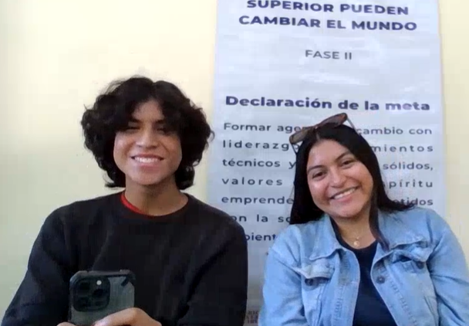
CELEBRANDO EL ÉXITO: ​​RECONOCIMIENTO A ALUMNOS DESTACADOS DEL TECNOLÓGICO NACIONAL DE MÉXICO, CAMPUS CONKAL
El Tecnológico Nacional de México, Campus Conkal (TI Conkal), refrendó su compromiso con la excelencia académica y los valores humanos al reconocer a sus estudiantes más destacados como parte del proyecto Transformando la Educación Superior.
Este evento tiene como objetivo inspirar a la comunidad estudiantil y celebrar el esfuerzo, la dedicación y el talento de quienes han destacado en diversas áreas. Durante la ceremonia, se reconoció a los estudiantes por su desempeño académico, liderazgo, participación en actividades extracurriculares y compromiso social.
Los premiados fueron:
José Carlos García Aldana: Estudiante de 3er semestre de Ingeniería Agrícola con amplia experiencia en agricultura urbana. Ha contribuido realizando talleres en la comunidad de Conkal, enfocándose en la producción de lombricomposta y plaguicidas naturales.
Ana Carolina Uitz Chin: Egresada en proceso de obtención del título de Ingeniería Agrícola (Generación 2019-2023) con un promedio de 91.1. Forma parte de la primera generación de estudiantes formados bajo el modelo de los Cinco Elementos del Éxito y participó en el Foro Internacional de Intercambio de Experiencias entre estudiantes del proyecto Transformando la Educación Superior.
Yoli Amairani Castañeda Chan: Estudiante de residencia en Ingeniería Agrícola. También participó en el Foro Internacional de Intercambio de Experiencias entre estudiantes del proyecto Transformando la Educación Superior y fue miembro del equipo de softbol femenino del TecNM Campus Conkal. Adicionalmente, compitió en el LXVI Pre-Nacional Deportivo del TecNM, donde su equipo obtuvo el segundo lugar.
Para este boletín, tuvimos la oportunidad de hablar con José Carlos y Ana Carolina, cuyas entrevistas se pueden ver en el canal de YouTube de Transformando la Educación Superior haciendo clic en la imagen de abajo.
Apoyo institucional
El IT Conkal se ha destacado en los últimos cinco años como una de las instituciones educativas más comprometidas con la implementación del modelo de los Cinco Elementos del Éxito dentro de su currículo.
Este compromiso se demuestra con la apertura de su liderazgo para adoptar tendencias, ejecutar proyectos y confiar tanto en los docentes como en los estudiantes para lograr resultados, lo que ha llevado a que se reconozcan proyectos ejemplares como los mencionados anteriormente.
De esto y más hablamos con María Concepción Lara Gómez, subdirectora académica de IT Conkal, quien nos amplió los conocimientos sobre el trabajo de la institución en el proyecto de transformación de la educación superior.
¿Por qué decidieron premiar a estos estudiantes como estudiantes destacados?
Esto permite que el estudiante se sienta motivado, tanto a él como al resto del estudiantado, y les permite ver que hay muchos otros aspectos que se pueden destacar y reconocer.
Más allá de las calificaciones o evaluaciones, refleja la importancia de ser emprendedor, proactivo y tener ese espíritu de contribución social, que también son valores importantes en su formación.
2. ¿Qué cambios has notado en el comportamiento de los estudiantes de Agronomía del IT Conkal?
Desde mi perspectiva, he observado muy buenos resultados en cuanto a la percepción que tienen los estudiantes sobre la calidad del trabajo que se realiza. Logran un nivel mucho mayor de satisfacción como clientes.
Inician proyectos, se vuelven más proactivos y generan desarrollos que les permiten fortalecer otros aspectos. Por ejemplo, tengo estudiantes que, quizá en su primer o segundo semestre, ya quieren iniciar un proyecto productivo, quieren comprar sus pollitos, montar su proyecto, alimentarlos y empezar a incursionar en el emprendimiento. Pueden visualizar oportunidades de negocio con sus profesores mientras trabajan en las áreas productivas.
En poco tiempo, adquieren una comprensión muy clara de lo que significa ser ingeniero agrónomo. Como rotan por diferentes áreas, aprenden todas las formas en las que pueden ejercer su profesión, lo que les ayuda a posicionarse, sin perder de vista que son ingenieros agrónomos. Considero que a quienes tienen la oportunidad práctica se les hace más fácil tomar decisiones en comparación con quienes no están involucrados en ese tipo de proyectos. A través de las brigadas hemos visto cómo estos jóvenes se desempeñan, cómo transfieren conocimientos a la comunidad y cómo capitalizan las competencias que adquieren, teniendo siempre presente su visión de aporte social.
Adicionalmente, los estudiantes tienen mayor confianza para discutir temas relacionados con su profesión como agrónomos, tienen mayor dominio debido a la experiencia práctica, potenciando sus competencias y reforzando sus habilidades blandas.
3. ¿Cómo ha cambiado el ingreso de estudiantes de agronomía?
Este año tuvimos siete grupos de primer semestre, lo que marcó un incremento en la matrícula y la atención en todo sentido. Los docentes estuvieron dispuestos a impartir una materia adicional, atender a más estudiantes e incluso abrir nuevas áreas, lo que también demuestra el compromiso de nuestro claustro.
Contáctenos
Transforminghigher.education
transform.edu@aub.edu.lb

